Slide 1
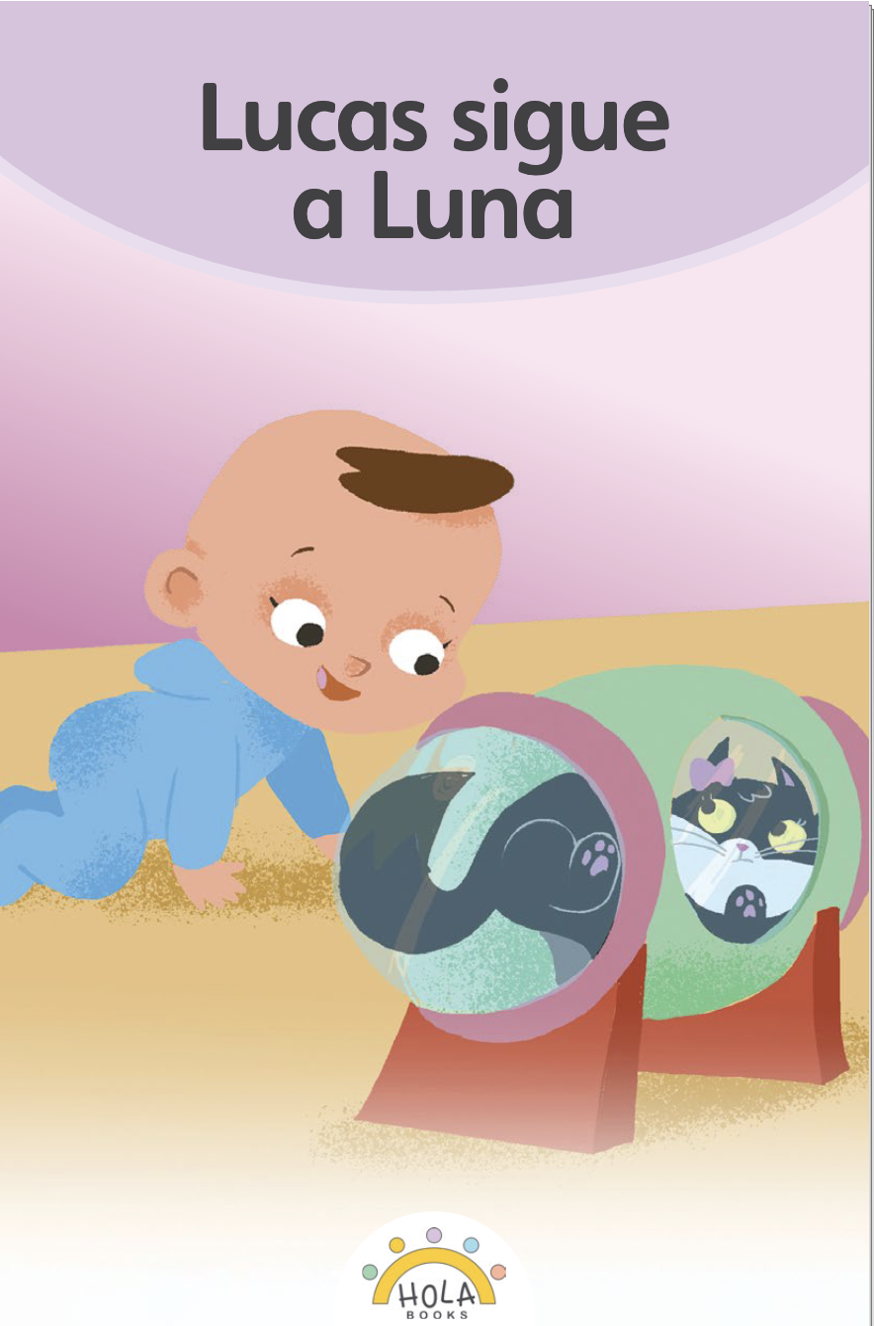
Presentación de fonética

Slide 2
Día 1

Slide 3
1. Conciencia fonémica

Slide 4
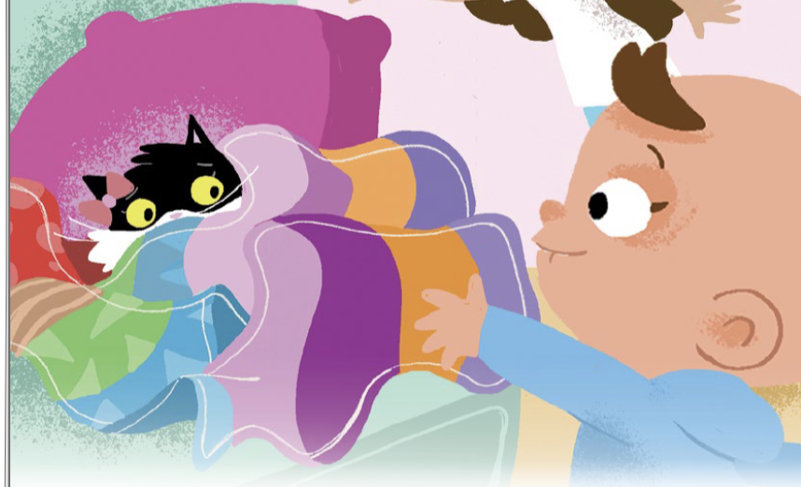
Notes:
busca

Slide 5
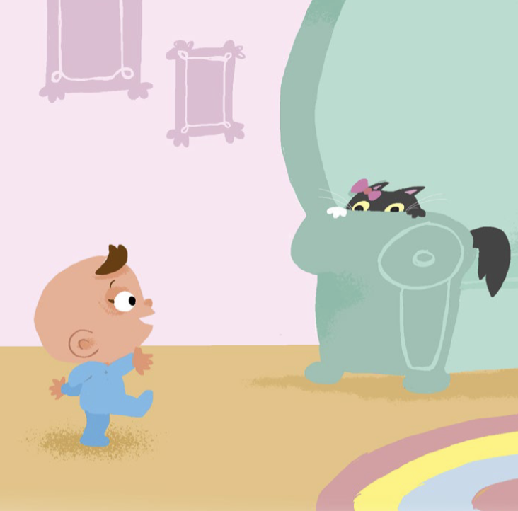
Notes:
sigue

Slide 6
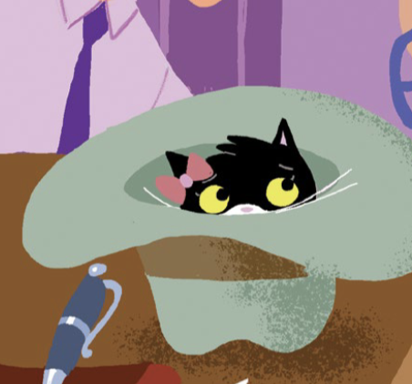
Notes:
gorro

Slide 7
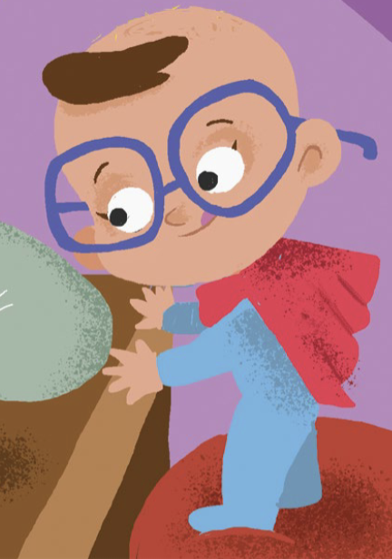
Notes:
gafas

Slide 8
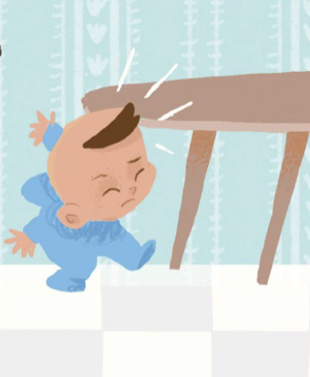
Notes:
golpe

Slide 9
2. Sonidos

Slide 10
n

Slide 11
f

Slide 12
e

Slide 13
c

Slide 14
i

Slide 15
d

Slide 16
g

Slide 17
rr

Slide 18
ñ

Slide 19
v

Slide 20
r

Slide 21
b

Slide 22
3. Dictado

Slide 24
4. Sílabas

Slide 25
gue

Slide 26
ve

Slide 27
ri

Slide 28
gui

Slide 29
fis

Slide 30
fas

Slide 31
bus

Slide 32
can

Slide 33
gon

Slide 34
5. Dictado

Slide 37
6. Palabras

Slide 38
pa
ra

Slide 39
bo
ca

Slide 40
si
gue

Slide 41
go
rro

Slide 42
es
con
de

Slide 43
bus
ca

Slide 44
ga
fas

Slide 45
lu
ga
res

Slide 46
bus
can
do

Slide 47
de
tec
ta

Slide 48
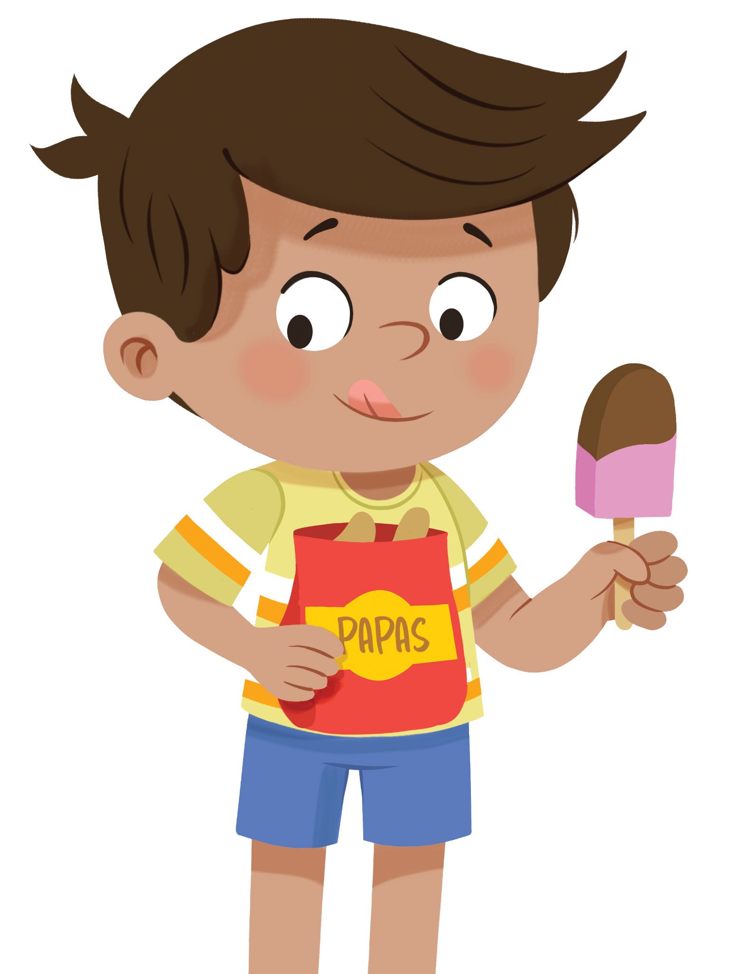
El día está completo, ¡excelente trabajo!
¡Felicidades!

Slide 49
Día 2

Slide 50
7. Dictado

Slide 51
Notes:
boca

Slide 52
Notes:
busca

Slide 53
Notes:
gafas

Slide 54
8. Palabras de alta frecuencia

Slide 55
ve

Slide 56
que

Slide 57
lo

Slide 58
la

Slide 59
y

Slide 60
no

Slide 61
9. Oraciones

Slide 62
Luna se mete en su
manta.

Slide 63
Lucas se pone unas
gafas y sigue buscando.

Slide 64
10. Lectura compartida

Slide 65
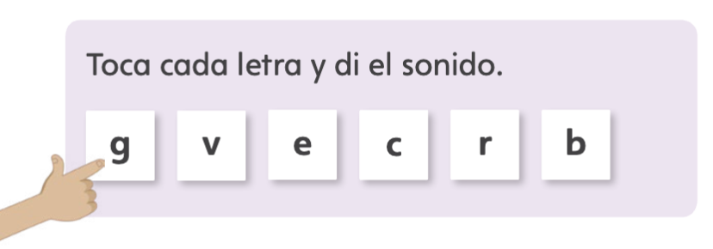

Slide 66
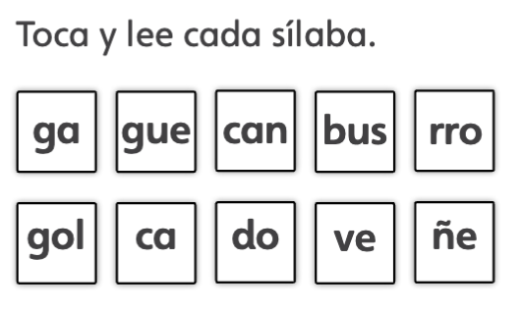

Slide 67
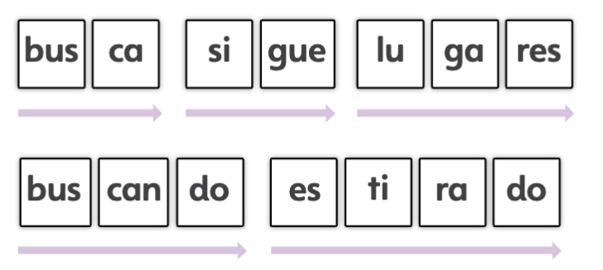

Slide 68
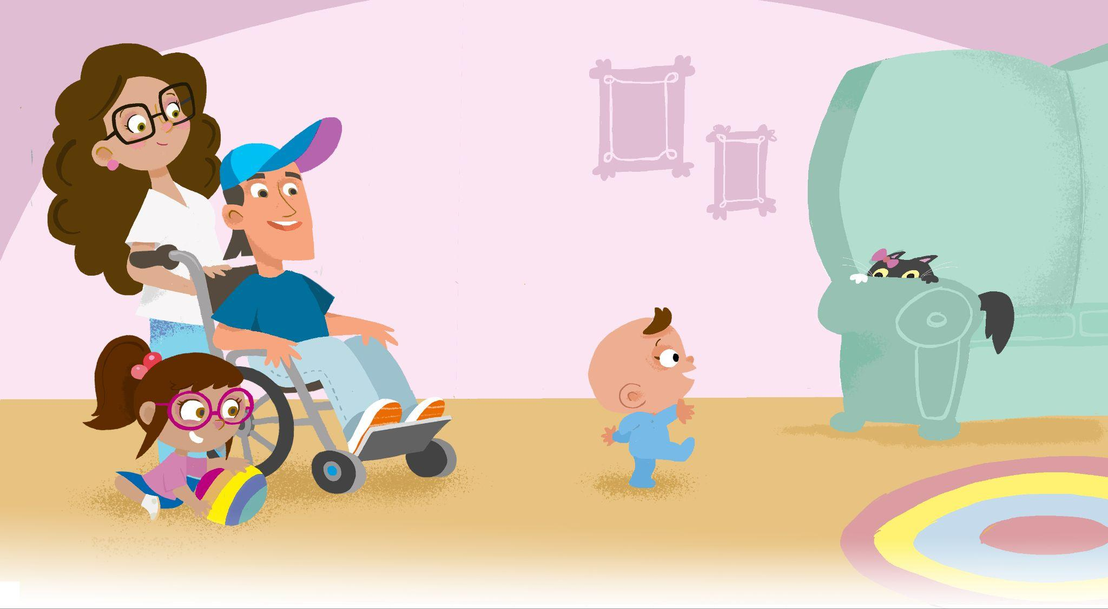
Lucas sigue a Luna
Lucas está cada día más estirado. Se para de todos los lugares y pone todo en su boca.
—¡No Lucas! —dice mamá cada rato que lo ve.

Slide 69
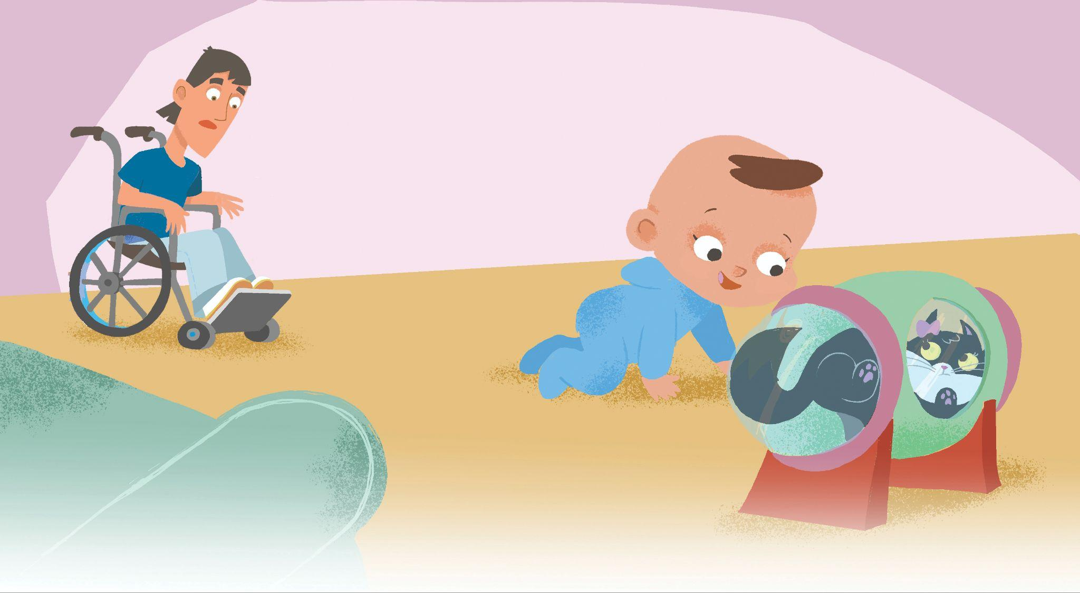
Hoy Lucas solo sigue a Luna. La busca y la busca.
Luna se esconde y Lucas la detecta en todos los lugares.
¡No Lucas! —señala papá.

Slide 70
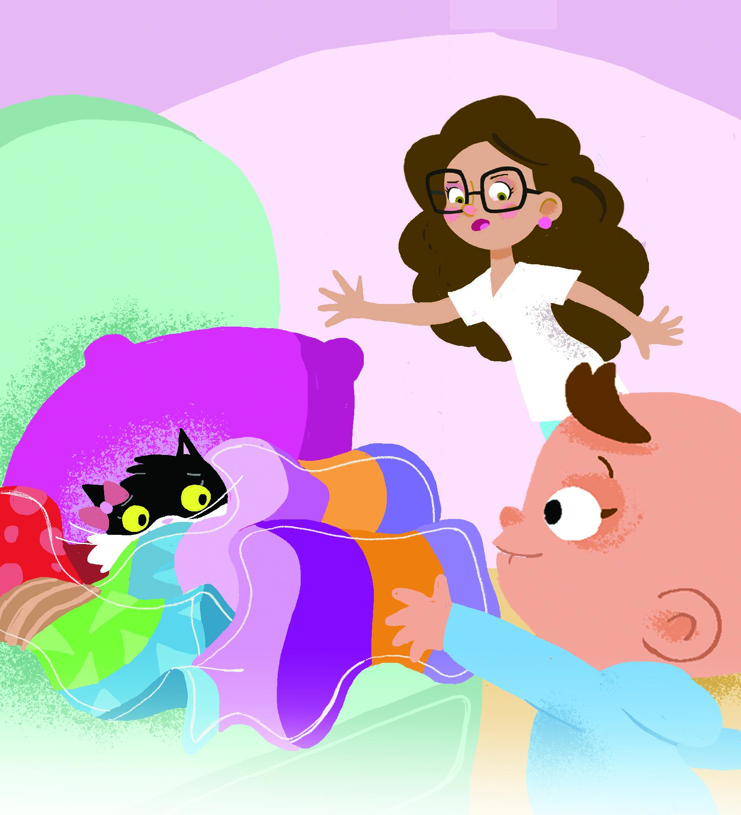
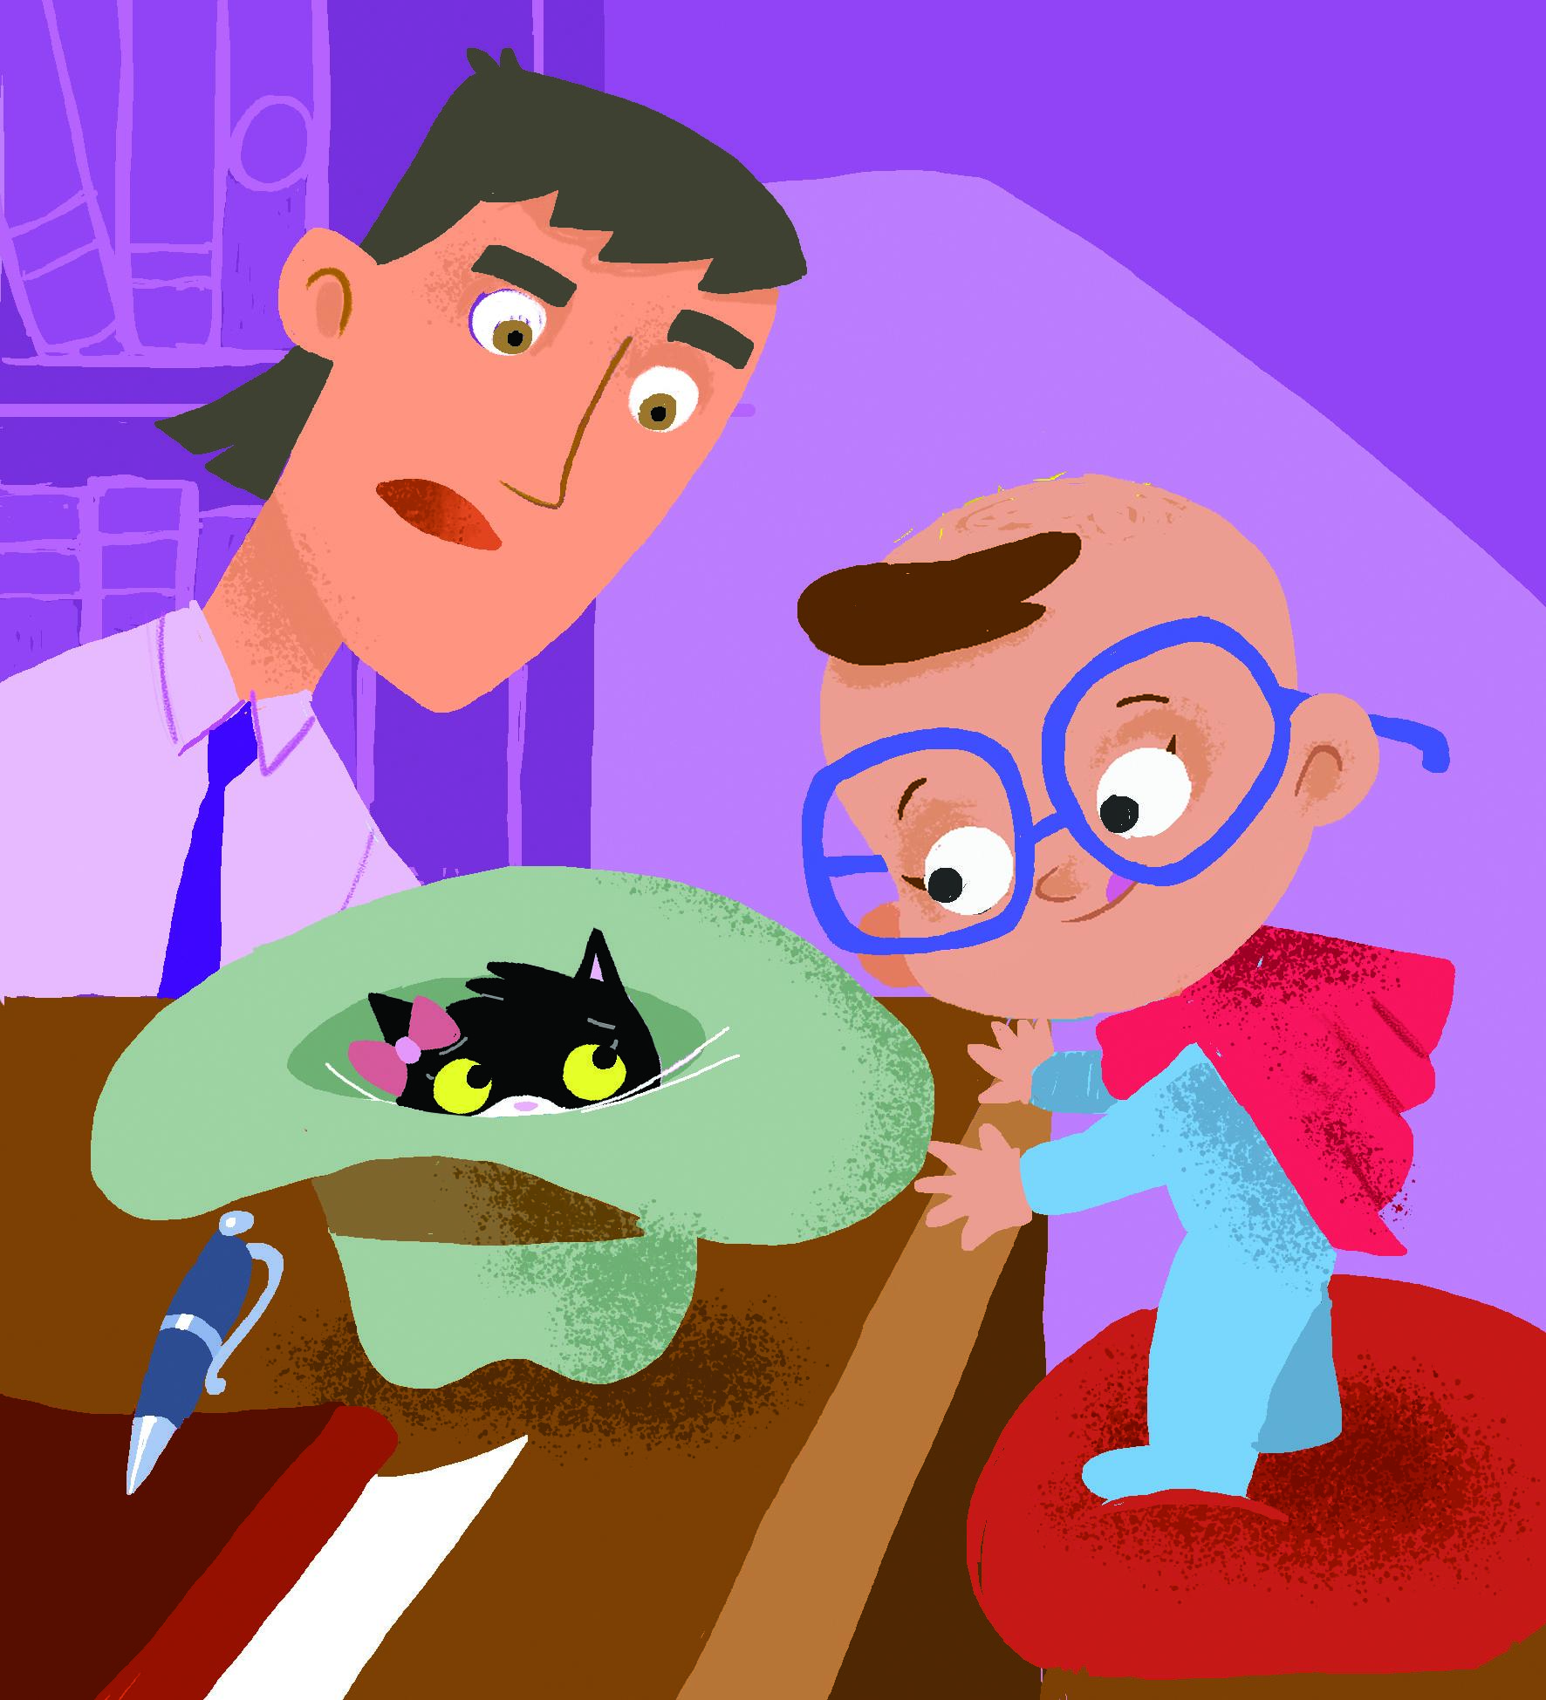
Luna se mete en su manta.
Lucas sigue buscando a Luna.
—¡No Lucas! —dice mamá.
Luna se mete en un gorro.
Lucas se pone unas gafas y sigue buscando a Luna.
—¡No Lucas! —dice papá.

Slide 71
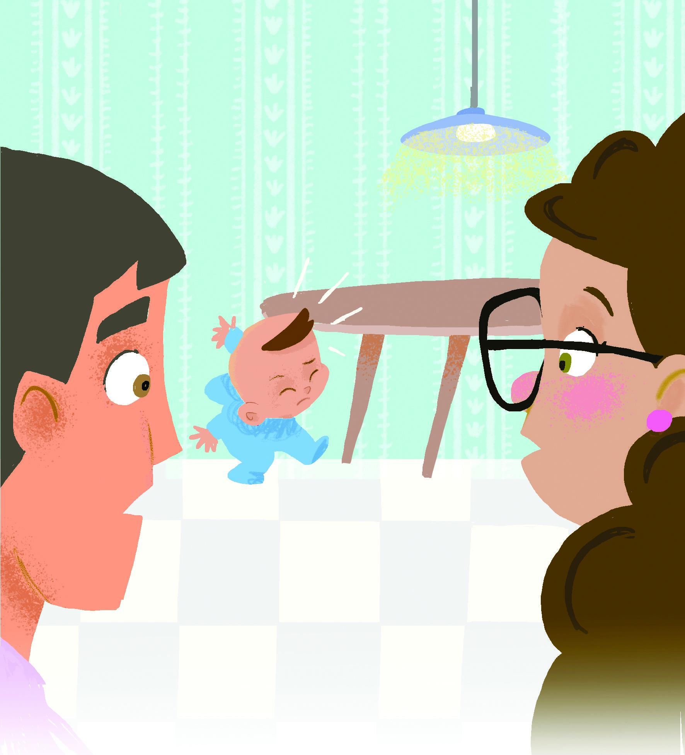
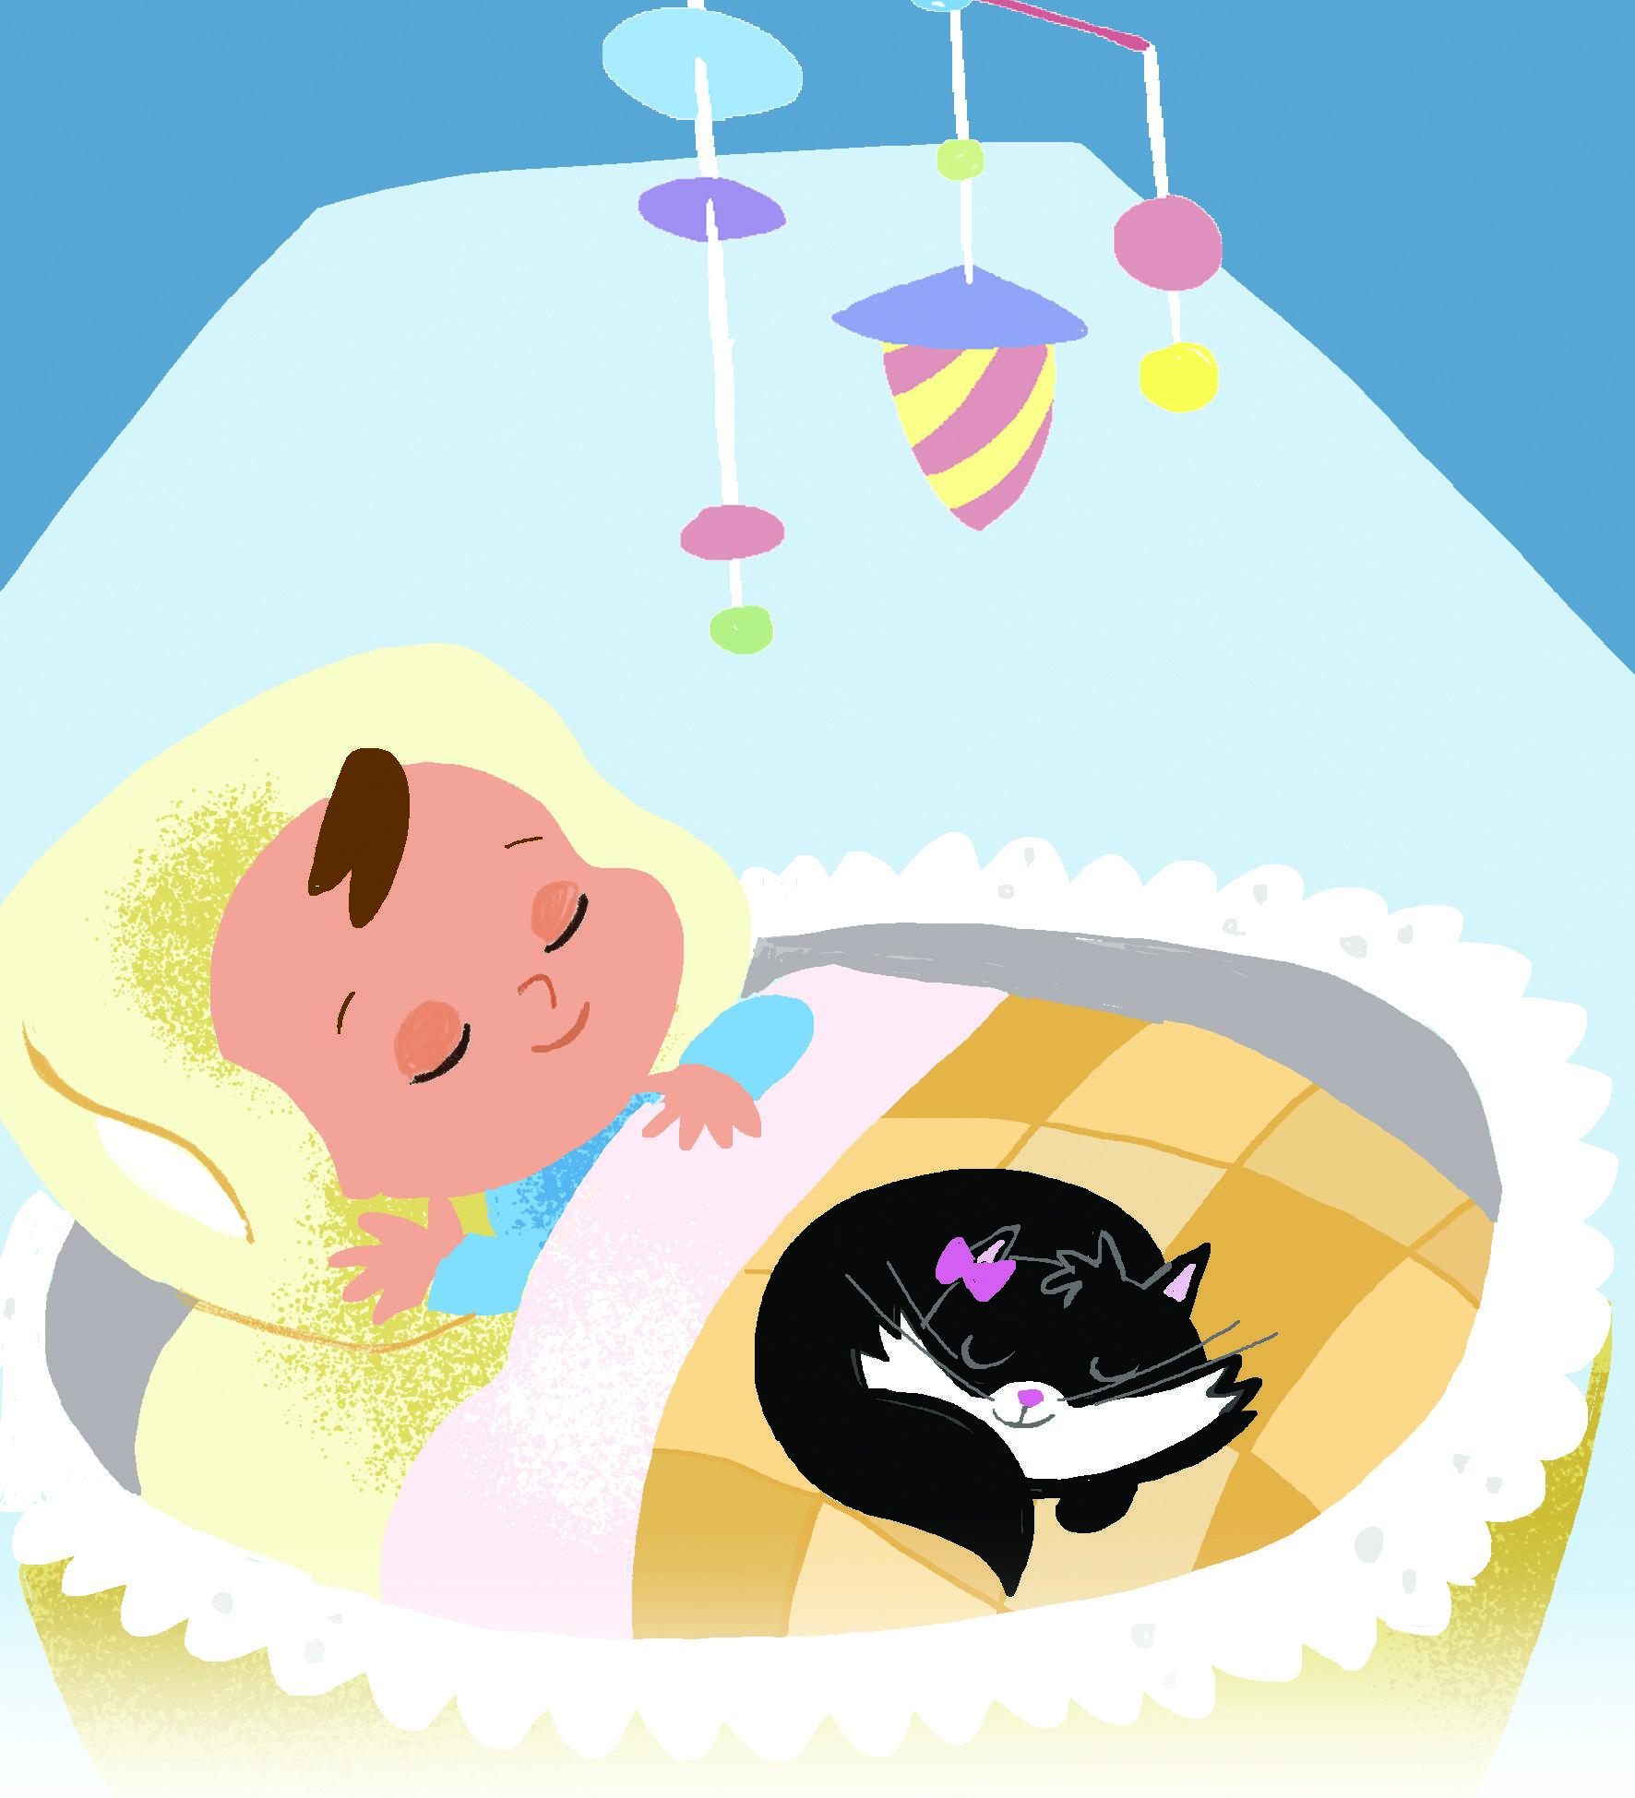
Lucas busca y busca a Luna.
Sigue buscando y se da un golpe.
—¡No Lucas! —dicen mamá y papá.
Luna busca a Lucas.
Lo busca y lo sigue…
a la cuna.

